Slide 1
CIÊNCIA DE DADOS 1 · AULA 02
Revisão
Revisão · 11/08/2026

Slide 2
O que vamos revisar
Duas dúvidas ficaram: o trade-off precisão/recall e a relação entre a média harmônica (F1) e a movimentação do limiar.
O ROTEIRO DE HOJE
Parte 1 — O trade-off — por que precisão e recall puxam para lados opostos.
Parte 2 — O limiar — o que muda ao baixar ou subir o corte de decisão.
Parte 3 — F1 e a média harmônica — por que ela pune o desequilíbrio.
Gabarito — as 8 questões do formulário, com o porquê.
IDEIA CENTRAL
Não há métrica perfeita.
Escolher o limiar e a métrica é uma decisão que depende do custo do erro.
Aula 02 - Consultoria Especializada em Ciência de Dados 1
11/08/2026 · 2

Slide 3
1
PARTE 1
O limiar e o trade-off
Precisão e recall puxam para lados opostos.
Aula 02 - Consultoria Especializada em Ciência de Dados 1
11/08/2026 · 3

Slide 4
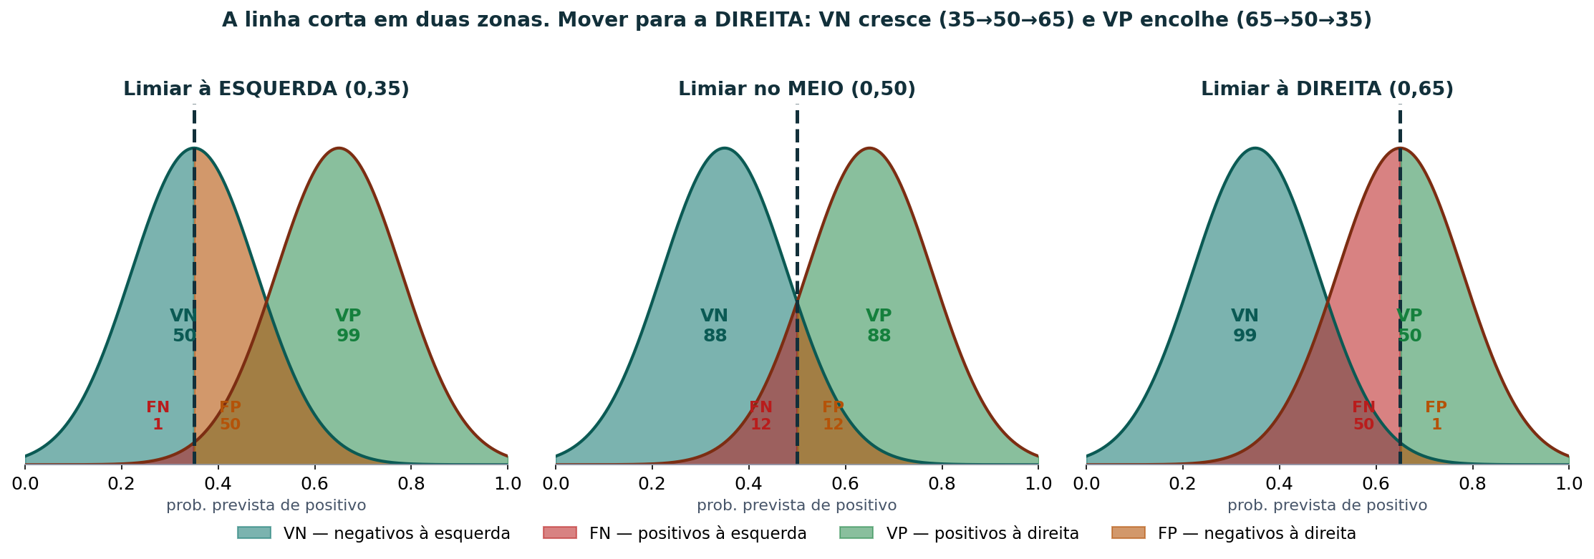
O trade-off, visualmente
Subir o limiar é aumentar a precisão e diminuir o recall
Diminuir o limiar é diminuir a precisão e aumentar o recall
Aula 02 - Consultoria Especializada em Ciência de Dados 1
11/08/2026 · 5

Slide 5
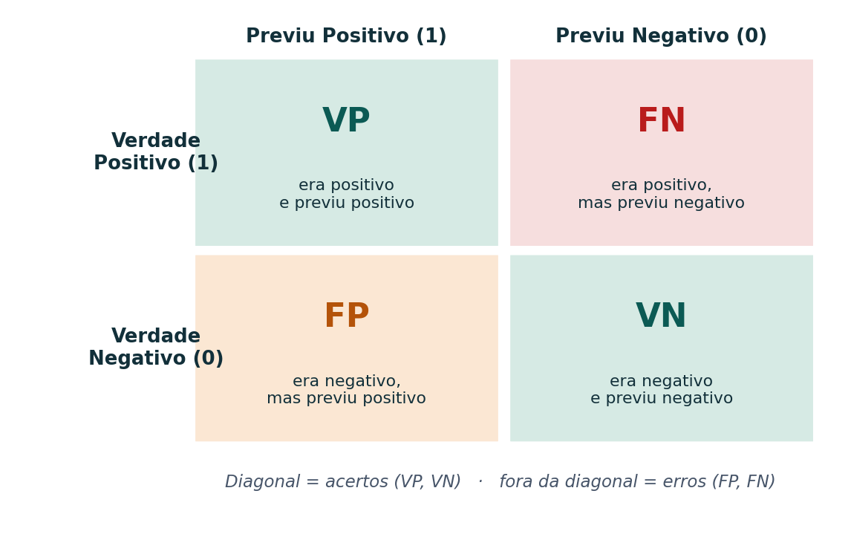
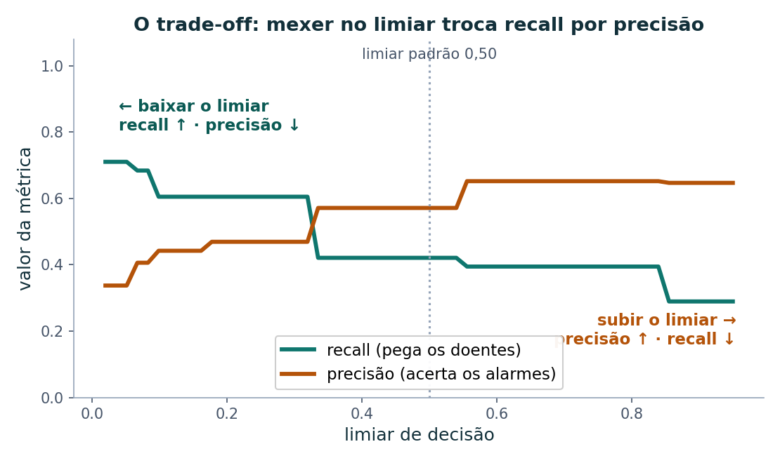
O trade-off, visualmente
RECALL (SENSIBILIDADE) 'peguei todos?'
VP / (VP + FN)
Pune o FN (doente que passou).
Sobe quando marco mais gente como positiva.
PRECISÃO 'acertei os alarmes?'
VP / (VP + FP)
Pune o FP (falso alarme).
Sobe quando só marco quem tenho certeza.
Aula 02 - Consultoria Especializada em Ciência de Dados 1
11/08/2026 · 5

Slide 6
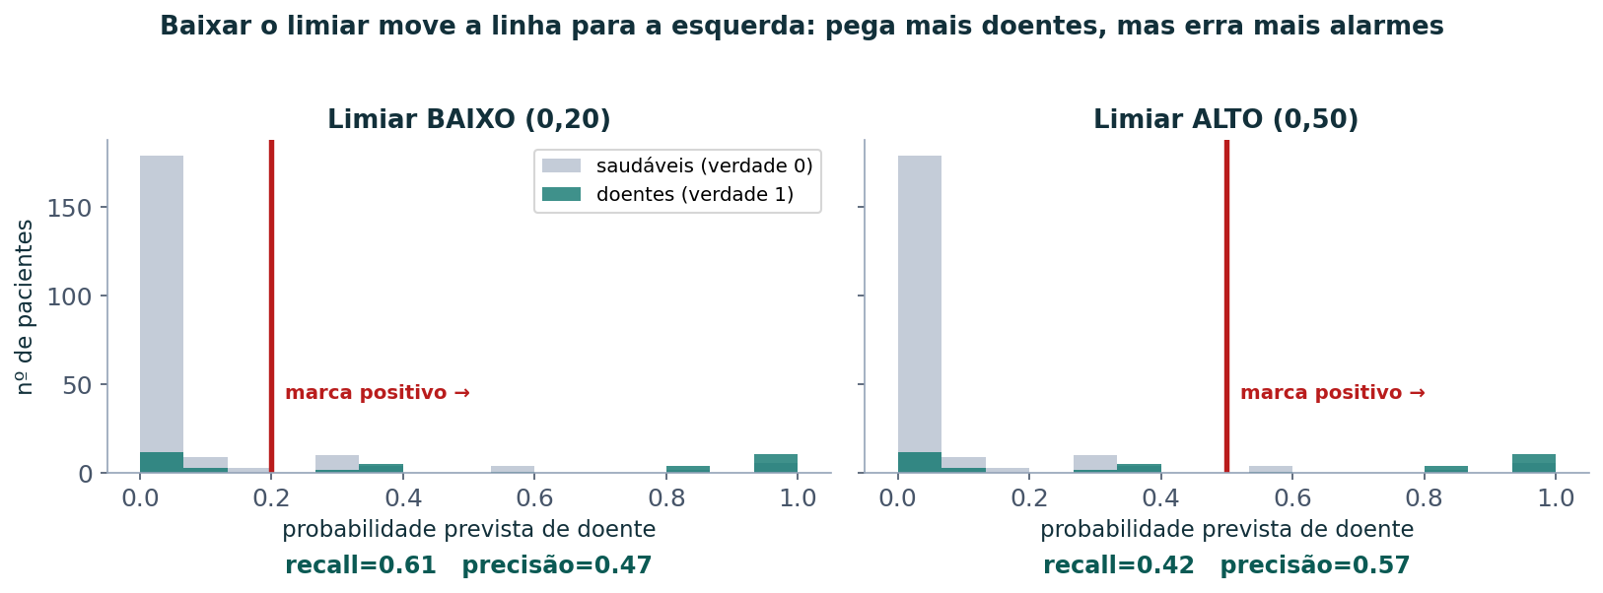
Por que existe o trade-off
A linha vermelha é o limiar: à direita dela, o modelo diz 'positivo'. Movê-la para a esquerda captura mais doentes (barras teal), mas engole mais saudáveis (barras cinza) — recall sobe, precisão cai.
Aula 02 - Consultoria Especializada em Ciência de Dados 1
11/08/2026 · 6

Slide 7
No código: a probabilidade por trás
proba = modelo.predict_proba(X_te)[:, 1] # prob. de alto risco
# a decisão padrão é: positivo se proba >= 0,50
y_pred = (proba >= 0.50).astype(int)
# mudar esse 0,50 é 'mexer no limiar'
O modelo não devolve só 0/1: devolve uma probabilidade. O limiar é o corte que transforma essa probabilidade em decisão — e é ele que ajustamos.
Aula 02 - Consultoria Especializada em Ciência de Dados 1
11/08/2026 · 7

Slide 8
No código: comparar limiares
for limiar in [0.50, 0.30, 0.20]:
pred = (proba >= limiar).astype(int)
r = recall_score(y_te, pred)
p = precision_score(y_te, pred)
print(limiar, round(r,2), round(p,2))
limiar | recall | precisão
0,50 | 0,42 | 0,57
0,30 | 0,61 | 0,47
0,20 | 0,61 | 0,47
Saída real no dataset de pacientes: ao baixar de 0,50 para 0,20, o recall sobe de 0,42 para 0,61 e a precisão cai de 0,57 para 0,47. Exatamente o trade-off.
Aula 02 - Consultoria Especializada em Ciência de Dados 1
11/08/2026 · 10

Slide 9
3
PARTE 3
F1 e a média harmônica
Por que ela pune o desequilíbrio.
Aula 02 - Consultoria Especializada em Ciência de Dados 1
11/08/2026 · 11

Slide 10
A intuição: exige as duas altas
F1
F1 = 2 · (precisão · recall) / (precisão + recall)
Puxa para o menor valor — o F1 só é alto quando precisão E recall são altos ao mesmo tempo.
Impede mascarar — um número alto não compensa um baixo — P=0,9 com R=0,1 dá F1=0,18.
Por isso é útil — em dados desbalanceados, resume o equilíbrio entre os dois erros num só número.
Aula 02 - Consultoria Especializada em Ciência de Dados 1
11/08/2026 · 13

Slide 11
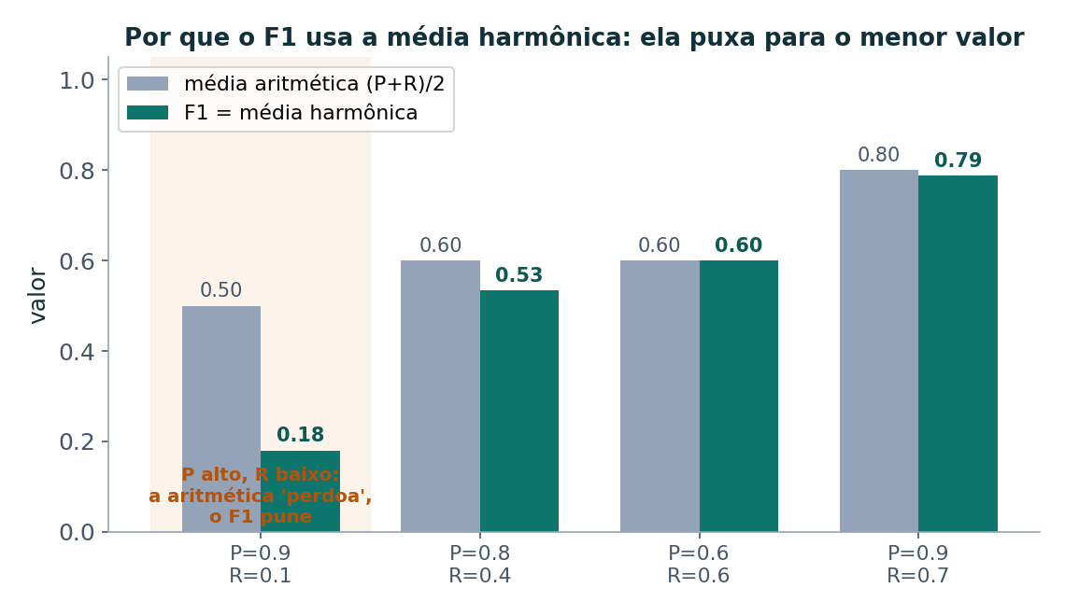
F1: por que média harmônica?
Compare as barras: quando precisão e recall são parecidos, harmônica ≈ aritmética. Mas com P=0,9 e R=0,1, a aritmética dá 0,50 e o F1 (harmônica) dá só 0,18.
Aula 02 - Consultoria Especializada em Ciência de Dados 1
11/08/2026 · 12

Slide 12
No código: aritmética vs harmônica
from sklearn.metrics import f1_score
P, R = 0.9, 0.1
aritmetica = (P + R) / 2 # 0.50 (engana)
harmonica = 2*P*R / (P + R) # 0.18 (o F1)
f1 = f1_score(y_te, y_pred) # mesmo cálculo, no sklearn
A média aritmética 'perdoa' o recall baixo; a harmônica não. É por isso que o F1 usa a harmônica — e não a média simples.
Aula 02 - Consultoria Especializada em Ciência de Dados 1
11/08/2026 · 14

Slide 13
GABARITO
Gabarito do formulário da aula
As 8 questões — a resposta correta (●) e o porquê. As duas mais erradas viram foco da revisão.
Aula 02 - Consultoria Especializada em Ciência de Dados 1
11/08/2026 · 15

Slide 14
Questão 1 — Falso Negativo
Na matriz de confusão de uma triagem (positivo = doente), o que é um Falso Negativo (FN)?
○ Um paciente saudável que o modelo classificou como doente
● Um paciente doente que o modelo classificou como saudável
○ Um paciente doente corretamente identificado
○ Um paciente saudável corretamente identificado
POR QUÊ
FN = a verdade era POSITIVA (doente) e o modelo disse NEGATIVO (saudável) — deixou passar.
Aula 02 - Consultoria Especializada em Ciência de Dados 1
11/08/2026 · 16

Slide 15
Questão 2 — Cálculo da precisão
Um modelo obteve VP = 20, FP = 30, FN = 10, VN = 140. Qual é a precisão?
○ 20/30 = 0,67
○ 20/160 = 0,125
○ 10/30 = 0,3333
● 20/50 = 0,40
POR QUÊ
Precisão = VP / (VP + FP) = 20 / (20 + 30) = 20/50 = 0,40. Ela olha os alarmes disparados (VP + FP), não os doentes reais.
Aula 02 - Consultoria Especializada em Ciência de Dados 1
11/08/2026 · 17

Slide 16
Questão 3 — Precisão vs recall
Qual afirmação distingue corretamente precisão e recall?
Precisão penaliza o FP; recall penaliza o FN
Precisão penaliza o FN; recall penaliza o FP
As duas medem a mesma coisa de formas diferentes
Precisão só faz sentido em regressão
Aula 02 - Consultoria Especializada em Ciência de Dados 1
11/08/2026 · 18

Slide 17
Questão 3 — Precisão vs recall
Qual afirmação distingue corretamente precisão e recall?
● Precisão penaliza o FP; recall penaliza o FN
○ Precisão penaliza o FN; recall penaliza o FP
○ As duas medem a mesma coisa de formas diferentes
○ Precisão só faz sentido em regressão
POR QUÊ
Precisão tem o FP no denominador (falsos alarmes a derrubam); recall tem o FN (doentes perdidos a derrubam).
Aula 02 - Consultoria Especializada em Ciência de Dados 1
11/08/2026 · 18

Slide 18
Questão 4 — A armadilha da acurácia
Numa base com 95% de negativos, um modelo teve 95% de acurácia. Por que isso não garante um bom modelo?
Porque prever sempre a classe majoritária já atinge ~95%, sem detectar a classe rara
Porque 95% é uma acurácia baixa
Porque a acurácia só vale para regressão
Porque a acurácia ignora os verdadeiros negativos
Aula 02 - Consultoria Especializada em Ciência de Dados 1
11/08/2026 · 19

Slide 19
Questão 4 — A armadilha da acurácia
Numa base com 95% de negativos, um modelo teve 95% de acurácia. Por que isso não garante um bom modelo?
● Porque prever sempre a classe majoritária já atinge ~95%, sem detectar a classe rara
○ Porque 95% é uma acurácia baixa
○ Porque a acurácia só vale para regressão
○ Porque a acurácia ignora os verdadeiros negativos
POR QUÊ
Um dummy que sempre responde 'negativo' acerta 95% e não pega nenhum positivo. Em dados desbalanceados, a acurácia engana — por isso olhamos recall e precisão.
Aula 02 - Consultoria Especializada em Ciência de Dados 1
11/08/2026 · 19

Slide 20
Questão 5 — A média harmônica do F1
Por que o F1 usa a média harmônica de precisão e recall, em vez da aritmética?
Porque é mais fácil de calcular
Porque a harmônica ignora o recall
Porque a harmônica é sempre maior que a aritmética
Porque a harmônica puxa para o menor valor, impedindo que um número alto mascare um baixo
Aula 02 - Consultoria Especializada em Ciência de Dados 1
11/08/2026 · 20

Slide 21
Questão 5 — A média harmônica do F1
Por que o F1 usa a média harmônica de precisão e recall, em vez da aritmética?
○ Porque é mais fácil de calcular
○ Porque a harmônica ignora o recall
○ Porque a harmônica é sempre maior que a aritmética
● Porque a harmônica puxa para o menor valor, impedindo que um número alto mascare um baixo
POR QUÊ
A harmônica só é alta se precisão E recall forem altos: P=0,9 e R=0,1 dão F1=0,18 (a aritmética daria 0,50).
Aula 02 - Consultoria Especializada em Ciência de Dados 1
11/08/2026 · 20

Slide 22
Questão 6 — Baixar o limiar
O que acontece com precisão e recall quando você BAIXA o limiar (marca mais exemplos como positivos)?
Precisão sobe e recall cai
Recall sobe e precisão tende a cair
Ambos sobem sempre
Nenhum dos dois muda
Aula 02 - Consultoria Especializada em Ciência de Dados 1
11/08/2026 · 21

Slide 23
Questão 6 — Baixar o limiar
O que acontece com precisão e recall quando você BAIXA o limiar (marca mais exemplos como positivos)?
○ Precisão sobe e recall cai
● Recall sobe e precisão tende a cair
○ Ambos sobem sempre
○ Nenhum dos dois muda
POR QUÊ
Marcar mais gente como positiva pega mais doentes (recall ↑), mas inclui mais falsos alarmes (precisão ↓).
Aula 02 - Consultoria Especializada em Ciência de Dados 1
11/08/2026 · 21

Slide 24
Questão 7 — Escolher a métrica pelo custo
Numa triagem de doença grave, deixar de detectar um doente (FN) é o erro mais custoso. Qual métrica priorizar?
Precisão
Especificidade
Recall
Acurácia
Aula 02 - Consultoria Especializada em Ciência de Dados 1
11/08/2026 · 22

Slide 25
Questão 7 — Escolher a métrica pelo custo
Numa triagem de doença grave, deixar de detectar um doente (FN) é o erro mais custoso. Qual métrica priorizar?
○ Precisão
○ Especificidade
● Recall
○ Acurácia
POR QUÊ
O erro caro é o FN. O recall = VP / (VP + FN) é justamente a métrica que pune o FN — então é a que se prioriza aqui.
Aula 02 - Consultoria Especializada em Ciência de Dados 1
11/08/2026 · 22

Slide 26
Questão 8 — Macro vs weighted
No classification_report, qual é a diferença entre 'macro avg' e 'weighted avg'?
Macro pondera pelo número de exemplos; weighted é a média simples
Macro só existe em problemas binários
As duas são idênticas
Macro é a média simples entre classes (cada classe pesa igual); weighted pondera pelo support (a classe grande pesa mais)
Aula 02 - Consultoria Especializada em Ciência de Dados 1
11/08/2026 · 23

Slide 27
Questão 8 — Macro vs weighted
No classification_report, qual é a diferença entre 'macro avg' e 'weighted avg'?
○ Macro pondera pelo número de exemplos; weighted é a média simples
○ Macro só existe em problemas binários
○ As duas são idênticas
● Macro é a média simples entre classes (cada classe pesa igual); weighted pondera pelo support (a classe grande pesa mais)
POR QUÊ
Macro = média simples entre as classes (dá voz à classe rara); weighted = média ponderada pelo support (a classe grande domina). Em dados desbalanceados, a macro denuncia a classe rara.
Aula 02 - Consultoria Especializada em Ciência de Dados 1
11/08/2026 · 23

